Slide 1
Lakisääteiset terveystarkastukset
Oulun yliopiston ohjeistus
https://sa2.oulu.fi/fi/ohjeet/_layouts/15/,DanaInfo=notio.oulu.fi,SSL+WopiFrame2.aspx?sourcedoc=/fi/ohjeet/Documents/Lakis%C3%A4%C3%A4teiset%20terveystarkastukset.pptx&action=default

Slide 2
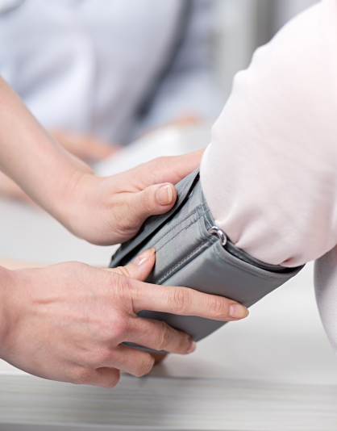
Työterveyshuolto alkaa kerätä systemaattisesti listaa työntekijöistä (ei apurahalla työskentelevät), jotka kuuluvat lakisääteisten määräaikaistarkastusten piiriin. Esimiehet lähettävät päivitetyt tiedot ko. alaisistaan vuosittain työterveyshuoltoon. Työterveyshoitaja Elina Sepälle: elina.seppa@terveystalo.com
Altisteiden kanssa työskenteleville kuuluvat lakisääteiset työterveyshuollon tekemät alku- ja määräaikaistarkastukset.
Henkilökohtainen riskinarviointi on tehtävä ennen lakisääteistä terveystarkastusta.
Tutustu liitteessä olevaan MAT-taulukkoon ja sen selitteisiin ja altisteisiin.

Slide 3

Työntekijä on oikeutettu määräaikaistarkastuksiin mm., jos
henkilö työskentelee enemmän kuin 20 pvä/vuosi suurimman osan työpäivästä tehtävissä, joissa käsitellään riskiä aiheuttavia kemikaaleja, esim. ksyleeni, akrylaatit, sytostaatit, aldehydit (mm. formaldehydi, glutaraldehydi)
työskentelee herkistävien altisteiden kanssa säännöllisesti (esim. entsyymit, mm. kollagenaasi)
kemiallinen riski määräytyy henkilökohtaisen riskienarvioinnin perusteella (Oulun yliopiston ohje). Jos riskin suuruus arvioidaan 3:ksi (kohtalainen riski) tai sitä isommaksi, pitäisi arvioida lakisääteisten määräaikaistarkastusten tarpeellisuutta
työskentelee biologisten altisteiden kanssa säännöllisesti (esim. eläinepiteeli). Alkutarkastus ja tarvittavat rokotteet ennen töiden aloittamista.
biologinen riski määräytyy henkilökohtaisen riskienarvioinnin perusteella (Oulun yliopiston ohje). Jos riskin suuruus arvioidaan 3:ksi (kohtalainen riski) tai sitä isommaksi, pitäisi arvioida lakisääteisten määräaikaistarkastusten tarpeellisuutta
Työskentelee ionisoivan säteilyn kanssa. Työntekijät jaetaan kahteen luokkaan A ja B. B-luokkaan (alle 6 mSi/v) kuuluvat työntekijät käyvät alkutarkastuksessa. A-luokkaan kuuluvat (yli 6 mSi/v) käyvät alkutarkastuksessa ja määräaikaistarkastuksissa kolmen vuoden välein.

Slide 4
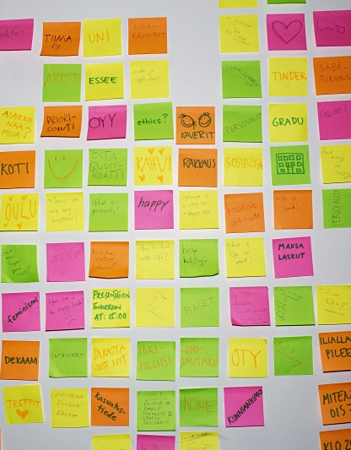
Kemiallisten riskien arviointi- ohje
Biologisten vaarojen arviointi- ohje
Taulukko lakisääteisiin terveystarkastuksiin kutsuttavista
Menetelmäkohtainen ja henkilökohtainen riskienarviointilomake

